Slide 1

Hobby Factory
3조 김형준, 전현규, 최민기, 한송우

Slide 2
개요
요구사항 정의서
흐름도
ERD
화면 설계서
진행사항 및 계획
Table of Contents

Slide 3

Outline

Slide 4
Outline
실감세대(實感世代)
실감(實感)이란, 실제로 체험하는 느낌 이라는 뜻이다.
더 많은 자극을 느낄 수 있는 ‘오프라인 체험＇으로 만지고 느끼고, 냄새를 맡는 등 직접적인 오감을 충족시키는 다양한 활동들을 선호 하고, 만족도가 높으면 가격에 상관없이 소비하는 특징을 보인다.
가취관
학연과 지연 때문에 형성된 관계를 불편하게 생각한다.
서로의 신상 정보를 묻지 않는 가벼운 관계가 좋다. 그러나 가벼운 것도 좋지만 취향이 맞아야 한다. 가볍지만 같은 취향으로 모이는 관계, 가취관이 떠오르고 있다.

Slide 5
Requirement Definition

Slide 6
Requirement Definition
구분 | 유형 | 세부유형 | 상세 기능 | 중요도 | 담당자 | 웹 | 앱 | 비고
회원등록 | 로그인 | 로그인 | 아이디, 비밀번호를 통해 로그인 하는 기능 | 1 | 전현규 | O | O
 |  | 아이디 찾기 | 이름, 휴대폰 번호를 통해서 아이디를 조회하는 기능 | 1 |  | O | O
 |  | 비밀번호 찾기 | 아이디, 휴대폰 번호를 통해서 비밀번호를 조회하는 기능 | 1 |  | O | O
 | 회원가입 | 아이디 중복검사 | 아이디가 가입되어있는지 중복검사 하는 기능 | 1 |  | O | O
 |  | 약관동의 | 이용약관 및 개인정보처리방침에 대한 동의 확인의 기능 | 1 |  | O | O
 |  | 회원가입 | 기본적인 회원정보를 통해 회원가입하는 기능 | 1 |  | O | O
마이 페이지 | 주문/배송 관리 | 주문/배송조회 | 내가 주문한 물품, 판매하는 물품을 조회하는 기능 | 1 | 최민기 | O | O
 |  | 내 취미클래스 목록 | 내가 신청한 취미클래스들을 조회하는 기능 | 1 |  | O | O
 |  | 배송지 목록 | 주문한 물품을 받을 주소의 목록을 조회하는 기능 | 2 |  | O | O
 |  | 배송지 추가 | 주문한 물품을 받을 주소를 추가하는 기능 | 2 |  | O | O
 | 활동내역 | 구매 후기 조회 | 내가 남긴 구매 후기가 있는 상품 페이지로 이동하는 기능 | 2 |  | O | O
 |  | 구매 후기 목록 | 내가 남긴 구매 후기들을 조회하는 기능 | 1 |  | O | O
 |  | 문의 목록 | 1:1문의를 통해 질문한 내역 및 답변을 조회하는 기능 | 1 |  | O | O
 |  | 마일리지 조회 | 내 마일리지를 조회하는 기능 | 2 |  | O | O
 | 정보관리 | 회원 정보수정 | 기본적인 회원정보를 수정하는 기능 | 1 |  | O | O
 |  | 비밀번호변경 | 보호정보인 비밀번호를 수정하는 기능 | 1 |  | O | O
 |  | 회원탈퇴 | 절차를 통해 사이트에서 탈퇴하는 기능 | 1 |  | O | O
 | 호스트 | 상품등록 신청 | 클래스를 통해서 제작한 상품의 판매를 신청하는 기능 | 2 |  | O | X
 |  | 판매 상품 조회 | 내가 판매등록한 상품의 리스트, 판매정보(구매자 현황 등)를 조회하는 기능 | 1 |  | O | O
 |  | 클래스 조회 | 내가 신청한 클래스의 상태, 클래스 신청자 정보를 조회하는 기능 | 1 |  | O | O

Slide 7
Requirement Definition
구분 | 유형 | 세부유형 | 상세 기능 | 중요도 | 담당자 | 웹 | 앱 | 비고
회원 서비스 | 관심창고 | 관심목록 | 관심사 추가한 클래스들의 리스트를 조회하는 기능 | 1 | 전현규 | O | O
 |  | 장바구니 목록 | 구매 후 결제가 되지 않은 상품을 조회하는 기능 | 1 |  | O | O
 | 내 클래스 | 진행중인 클래스 조회 | 내가 참여하고 있는 클래스를 조회하는 기능 | 1 |  | O | O
 | 고객센터 | 자주 묻는 질문 | 사이트의 FAQ 목록을 조회하는 기능 | 2 |  | O | O
 |  | 문의 작성 | 관리자에게 궁금한 사항을 문의하는 기능 | 2 |  | O | O
 |  | 호스트 신청 | 클래스등록 신청, 판매상품을 관리할 수 있는 호스트 등급의 신청 기능 | 1 |  | O | O
 |  | 공지사항 조회 | 사이트의 공지사항을 조회하는 기능 | 2 |  | O | O
 | 취미 클래스 | 클래스 목록 | 진행중인 클래스의 목록을 조회하는 기능 | 1 | 김형준 | O | O
 |  | 클래스 상세 | 클래스의 상세정보를 볼 수 있는 기능 | 1 |  | O | O
 |  | 관심사 추가 | 클래스 관심목록에 추가할 수 있는 기능 | 1 |  | O | O
 |  | 클래스 가입 신청 | 클래스 가입을 신청하는 기능 | 1 |  | O | O
 |  | 후기 목록 | 해당 클래스에 있는 후기를 조회하는 기능 | 1 |  | O | O
 |  | 후기 작성 | 내가 신청한 클래스에 후기를 작성하는 기능 | 1 |  | O | O
 | 스토어 | 상품 목록 | 클래스 사용자가 판매하는 물품을 조회하는 기능 | 2 |  | O | O
 |  | 상품 상세 | 판매하는 상품의 상세정보를 볼 수 있는 기능 | 2 |  | O | O
 |  | 장바구니 추가 | 제품을 장바구니에 넣어 추후 제품 목록을 다시 보거나 일괄 구매 가능한 기능 | 2 |  | O | O
 |  | 상품 구매 | 판매되는 상품을 구매하는 기능 | 2 |  | O | O
 |  | 후기 목록 | 판매되는 상품의 후기를 조회하는 기능 | 2 |  | O | O
 |  | 후기 작성 | 구매한 상품에 후기를 작성하는 기능 | 2 |  | O | O

Slide 8
Requirement Definition
구분 | 유형 | 세부유형 | 상세 기능 | 중요도 | 담당자 | 웹 | 앱 | 비고
관리자 | 회원 관리 | 회원 목록 | 사이트에 가입된 회원의 목록을 조회하는 기능 | 1 | 한송우 | O | X
 |  | 회원 수정 | 사이트의 가입된 회원정보 일부를 수정하는 기능 | 2 |  | O | X
 |  | 회원 삭제 | 사이트에 가입된 회원의 정보를 삭제하는 기능 | 2 |  | O | X
 | 클래스 관리 | 클래스 목록 | 신청된 클래스의 목록을 조회하여 등록,거절하는 기능 | 1 |  | O | X
 |  | 클래스 수정 | 신청된 클래스의 정보를 수정하는 기능 | 2 |  | O | X
 |  | 클래스 삭제 | 등록된 클래스를 사이트에서 삭제하는 기능 | 2 |  | O | X
 | 스토어 관리 | 상품 신청 목록 | 스토어에 신청된 상품의 목록을 조회하여, 승인, 취소하는 기능 | 1 |  | O | X
 |  | 상품 수정 | 스토어에 등록된 상품을 수정하는 기능 | 2 |  | O | X
 |  | 상품 삭제 | 사이트에 등록된 상품을 삭제하는 기능 | 2 |  | O | X
 | 공지사항 관리 | 공지사항 등록 | 사이트에서 보여줄 공지사항을 등록하는 기능 | 2 |  | O | X
 |  | 공지사항 삭제 | 등록된 공지사항을 삭제하는 기능 | 3 |  | O | X
 | 문의 관리 | 문의 목록(관리자) | 개인이 문의한 문의 목록을 조회하는 기능 | 3 |  | O | X
 |  | 답변하기 | 신청된 문의에 답변할 수 있는 기능 | 3 |  | O | X
메인 | 메인 페이지 | 메인 페이지 | 사이트의 메인 페이지 | 1 | 전현규 | O | O

Slide 9
Use case Diagram

Slide 10

Use case Diagram
회원가입
로그인
회원
주문/배송조회
클래스
관심창고
스토어
고객센터
마이페이지
나의 클래스
상세보기
관심클래스
상세보기
자주묻는질문
주문/배송관리
배송지 관리
관심목록 추가
장바구니
장바구니 추가
공지사항
활동내역
클래스/상품 후기
클래스 신청
상품구매
문의하기
내 정보 관리
나의 문의
클래스 후기
상품 후기
호스트 신청
호스트
마일리지
호스트
회원정보수정
관리자
클래스관리
비밀번호변경
회원관리
클래스관리
스토어관리
고객센터관리
판매상품관리
회원탈퇴
상품등록신청

Slide 11
Entity Relationship Diagram

Slide 12
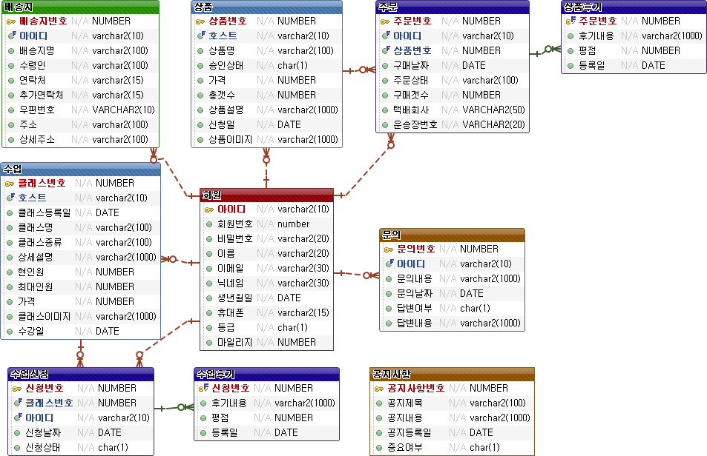
Entity Relationship Diagram

Slide 13
Wire Frame
메인 페이지
회원등록
마이페이지
회원 서비스
관리자

Slide 14


Wire Frame
메인 페이지
로그인 ㅣ 회원가입 ㅣ 마이페이지 ㅣ 고객센터
HobbyFactory
로그인 검색
클래스 스토어
취미바구니
내클래스
타이틀 이미지
타이틀 이미지
클래스 목록
클래스 목록
판매상품 목록
판매상품 목록

Slide 15
Wire Frame
메인 페이지
회원등록
마이페이지
회원 서비스
관리자

Slide 16
Wire Frame
로그인
로그인 ㅣ 회원가입 ㅣ 마이페이지 ㅣ 고객센터
HobbyFactory
로그인 검색
클래스 스토어
취미바구니
내클래스
타이틀 이미지
Hobby Factory
Hobby Factory
ID
ID
PW
PW
로그인정보를 분실하셨나요?
로그인정보를 분실하셨나요?
클래스 목록
회원가입
로그인
회원가입
로그인
판매상품 목록

Slide 17
Wire Frame
아이디 찾기
로그인 ㅣ 회원가입 ㅣ 마이페이지 ㅣ 고객센터
HobbyFactory
로그인 검색
클래스 스토어
취미바구니
내클래스
아이디 찾기
비밀번호 찾기
아이디 찾기
비밀번호 찾기
타이틀 이미지
이름, 이메일을 입력해주세요.
이름, 이메일을 입력해주세요.
이름
Email
이름
Email
조회
클래스 목록
조회
판매상품 목록

Slide 18
Wire Frame
아이디 찾기 결과
로그인 ㅣ 회원가입 ㅣ 마이페이지 ㅣ 고객센터
HobbyFactory
로그인 검색
클래스 스토어
취미바구니
내클래스
아이디 찾기
비밀번호 찾기
아이디 찾기
비밀번호 찾기
타이틀 이미지
회원님의 아이디는 ‘ezennum17’ 입니다.
회원님의 아이디는 ‘ezennum17’ 입니다.
로그인
클래스 목록
로그인
판매상품 목록

Slide 19
Wire Frame
비밀번호 찾기
로그인 ㅣ 회원가입 ㅣ 마이페이지 ㅣ 고객센터
HobbyFactory
로그인 검색
클래스 스토어
취미바구니
내클래스
아이디 찾기
비밀번호 찾기
아이디 찾기
비밀번호 찾기
타이틀 이미지
ID, 이메일을 입력해주세요.
ID, 이메일을 입력해주세요.
ID
Email
ID
Email
조회
클래스 목록
조회
판매상품 목록

Slide 20
Wire Frame
비밀번호 찾기 결과
로그인 ㅣ 회원가입 ㅣ 마이페이지 ㅣ 고객센터
HobbyFactory
로그인 검색
클래스 스토어
취미바구니
내클래스
아이디 찾기
비밀번호 찾기
아이디 찾기
비밀번호 찾기
타이틀 이미지
변경할 비밀번호를 입력해주세요.
새비밀번호
변경할 비밀번호를 입력해주세요.
재입력
새비밀번호
변경
재입력
클래스 목록
변경
판매상품 목록

Slide 21
Wire Frame
회원가입
로그인 ㅣ 회원가입 ㅣ 마이페이지 ㅣ 고객센터
HobbyFactory
로그인 검색
클래스 스토어
회원가입
취미바구니
내클래스
회원가입
타이틀 이미지
+
아이디
중복확인
아이디
비밀번호
중복확인
비밀번호
재입력
재입력
이름
이름
이메일
클래스 목록
이메일
닉네임
닉네임
생년월일
생년월일
휴대폰
휴대폰
판매상품 목록
본인은 만 14세 이상이며, 회원 가입하면 하비풀의 서비스 이용약관, 개인정보 취급방침에 동의하는 것입니다.
본인은 만 14세 이상이며, 회원 가입하면 하비풀의 서비스 이용약관, 개인정보 취급방침에 동의하는 것입니다.
회원가입
회원가입

Slide 22
Wire Frame
메인 페이지
회원등록
마이페이지
회원 서비스
관리자

Slide 23

Wire Frame
마이페이지 – 주문/배송관리(주문/배송조회)
로그아웃 ㅣ 마이페이지 ㅣ 고객센터
HobbyFactory
취미바구니 내클래스 검색
클래스 스토어
취미바구니
내클래스
주문/ 배송관리 | 나의 활동내역 | 내정보 관리
주문/배송관리 | 나의 활동내역 | 내정보 관리
주문/ 배송조회 | 클래스 보관함 | 배송지 목록 | 배송지 추가
주문/배송조회 | 클래스 보관함 | 배송지 목록 | 배송지추가
주문번호 및 주문날짜
상품정보 | 주문상태
주문번호 및 주문날짜 | 상품정보 | 주문상태

Slide 24
Wire Frame
마이페이지 – 주문/배송관리(주문/배송조회)
로그아웃 ㅣ 마이페이지 ㅣ 고객센터
HobbyFactory
취미바구니 내클래스 검색
주문/배송관리 | 나의 활동내역 | 내정보 관리
주문/ 배송관리 | 나의 활동내역 | 내정보 관리
주문/배송조회 | 클래스 보관함 | 배송지 목록 | 배송지추가
주문/ 배송조회 | 클래스 보관함 | 배송지 목록 | 배송지 추가
주문상세내역
주문상세내역

Slide 25
Wire Frame
마이페이지 – 보관함(클래스)
로그아웃 ㅣ 마이페이지 ㅣ 고객센터
HobbyFactory
취미바구니 내클래스 검색
주문/배송관리 | 나의 활동내역 | 내정보 관리
주문/ 배송관리 | 나의 활동내역 | 내정보 관리
주문/배송조회 | 클래스 보관함 | 배송지 목록 | 배송지추가
주문/ 배송조회 | 클래스 보관함 | 배송지 목록 | 배송지 추가
클래스 썸네일
클래스 썸네일
클래스 썸네일
클래스 썸네일
클래스 썸네일
클래스 이름
클래스 이름
클래스 이름
클래스 이름
클래스 이름
클래스 썸네일
클래스 이름

Slide 26
Wire Frame
마이페이지 – 주문/배송관리(배송지목록)
로그아웃 ㅣ 마이페이지 ㅣ 고객센터
HobbyFactory
취미바구니 내클래스 검색
주문/배송관리 | 나의 활동내역 | 내정보 관리
주문/ 배송관리 | 나의 활동내역 | 내정보 관리
주문/배송조회 | 클래스 보관함 | 배송지 목록 | 배송지추가
주문/ 배송조회 | 클래스 보관함 | 배송지 목록 | 배송지 추가
배송지명 | 수령인 | 주소 | 휴대폰번호 | 수정/삭제
배송지명
수령인
휴대폰번호
주소지
수정
삭제

Slide 27
Wire Frame
마이페이지 – 주문/배송관리(배송지추가)
로그아웃 ㅣ 마이페이지 ㅣ 고객센터
HobbyFactory
취미바구니 내클래스 검색
주문/배송관리 | 나의 활동내역 | 내정보 관리
주문/ 배송관리 | 나의 활동내역 | 내정보 관리
주문/배송조회 | 클래스 보관함 | 배송지 목록 | 배송지추가
주문/ 배송조회 | 클래스 보관함 | 배송지 목록 | 배송지 추가
배송지명
배송지명
수령자명
수령자명
휴대전화
휴대전화
추가번호
추가번호
주소
주소
추가하기
추가하기

Slide 28
Wire Frame
마이페이지 – 나의활동(구매후기)
로그아웃 ㅣ 마이페이지 ㅣ 고객센터
HobbyFactory
취미바구니 내클래스 검색
주문/배송관리 | 나의 활동내역 | 내정보 관리
주문/ 배송관리 | 나의 활동내역 | 내정보 관리
구매후기 | 1:1문의내역 | 마일리지
구매후기 | 1:1문의내역 | 마일리지
후기목록
후기목록

Slide 29
Wire Frame
마이페이지 – 나의활동(1:1문의내역)
로그아웃 ㅣ 마이페이지 ㅣ 고객센터
HobbyFactory
취미바구니 내클래스 검색
주문/배송관리 | 나의 활동내역 | 내정보 관리
주문/ 배송관리 | 나의 활동내역 | 내정보 관리
구매후기 | 1:1문의내역 | 마일리지
구매후기 | 1:1문의내역 | 마일리지
1:1 문의내역
1:1 문의내역

Slide 30
Wire Frame
마이페이지 – 나의활동(마일리지)
로그아웃 ㅣ 마이페이지 ㅣ 고객센터
HobbyFactory
취미바구니 내클래스 검색
주문/배송관리 | 나의 활동내역 | 내정보 관리
주문/ 배송관리 | 나의 활동내역 | 내정보 관리
구매후기 | 1:1문의내역 | 마일리지
구매후기 | 1:1문의내역 | 마일리지
현재 마일리지 | 총 적립 마일리지 | 사용한 마일리지
현재 마일리지 | 총 적립 마일리지
사용한 마일리지
적립날짜 | 내역 | 마일리지
적립날짜 | 내역 | 마일리지

Slide 31

Wire Frame
마이페이지 – 내정보관리
로그아웃 ㅣ 마이페이지 ㅣ 고객센터
HobbyFactory
취미바구니 내클래스 검색
주문/배송관리 | 나의 활동내역 | 내정보 관리
주문/ 배송관리 | 나의 활동내역 | 내정보 관리
회원정보수정 | 비밀번호변경 | 회원탈퇴
회원정보수정 | 비밀번호변경 | 회원탈퇴
이름
이름
생년월일
생년월일
닉네임
닉네임
휴대전화
휴대전화
이메일/SMS 수신동의
이메일/SMS 수신동의
수정완료
수정완료

Slide 32
Wire Frame
마이페이지 – 내정보관리
로그아웃 ㅣ 마이페이지 ㅣ 고객센터
HobbyFactory
취미바구니 내클래스 검색
주문/배송관리 | 나의 활동내역 | 내정보 관리
주문/ 배송관리 | 나의 활동내역 | 내정보 관리
회원정보수정 | 비밀번호변경 | 회원탈퇴
회원정보수정 | 비밀번호변경 | 회원탈퇴
현재 비밀번호
현재 비밀번호
새 비밀번호
새 비밀번호
새 비밀번호 확인
새 비밀번호 확인
변경완료
변경완료

Slide 33
Wire Frame
마이페이지 – 내정보관리
로그아웃 ㅣ 마이페이지 ㅣ 고객센터
HobbyFactory
취미바구니 내클래스 검색
주문/배송관리 | 나의 활동내역 | 내정보 관리
주문/ 배송관리 | 나의 활동내역 | 내정보 관리
회원정보수정 | 비밀번호변경 | 회원탈퇴
회원정보수정 | 비밀번호변경 | 회원탈퇴
탈퇴사유
탈퇴사유
비밀번호
비밀번호
탈퇴하기
탈퇴하기

Slide 34
Wire Frame
마이페이지 – 호스트(클래스)
로그아웃 ㅣ 마이페이지 ㅣ 고객센터
HobbyFactory
취미바구니 내클래스 검색
주문/배송관리 | 나의 활동내역 | 내정보 관리 |  |  | 호스트
호스트
클래스 | 스토어
클래스 | 스토어
클래스 썸네일
클래스 썸네일
클래스 썸네일
클래스 썸네일
클래스 이름
클래스 이름
클래스 이름
클래스 이름
클래스 썸네일
클래스 이름

Slide 35
Wire Frame
마이페이지 – 호스트(클래스)
로그아웃 ㅣ 마이페이지 ㅣ 고객센터
HobbyFactory
취미바구니 내클래스 검색
주문/배송관리 | 나의 활동내역 | 내정보 관리 |  |  | 호스트
호스트
클래스 | 스토어
클래스 | 스토어
클래스 썸네일
클래스 신청자 목록
클래스 이름
클래스 신청자 목록
클래스 이름

Slide 36
Wire Frame
마이페이지 – 호스트(스토어)
로그아웃 ㅣ 마이페이지 ㅣ 고객센터
HobbyFactory
취미바구니 내클래스 검색
주문/배송관리 | 나의 활동내역 | 내정보 관리 |  |  | 호스트
호스트
클래스 | 스토어
클래스 | 스토어
등록신청
상품 썸네일
상품 썸네일
상품 썸네일
상품 썸네일
상품 이름
상품 썸네일
상품 이름
상품 이름
상품 이름
상품 이름

Slide 37
Wire Frame
마이페이지 – 호스트(스토어)
로그아웃 ㅣ 마이페이지 ㅣ 고객센터
주문/배송관리 | 나의 활동내역 | 내정보 관리 |  |  | 호스트
클래스 | 스토어
신청서
신청하기

Slide 38
Wire Frame
마이페이지 – 호스트(스토어)
로그아웃 ㅣ 마이페이지 ㅣ 고객센터
HobbyFactory
취미바구니 내클래스 검색
주문/배송관리 | 나의 활동내역 | 내정보 관리 |  |  | 호스트
호스트
클래스 | 스토어
클래스 | 스토어
상품 썸네일
상품 구매자 목록
상품 이름
상품 구매자 목록
상품 이름
배송 준비 중 처리
송장번호 저장

Slide 39
Wire Frame
메인 페이지
회원등록
마이페이지
회원 서비스
관리자

Slide 40
Wire Frame
관심창고 – 관심클래스
로그아웃 ㅣ 마이페이지 ㅣ 고객센터
HobbyFactory
취미바구니 내클래스 검색
클래스 스토어
취미바구니
내클래스
관심창고
관심창고
관심클래스 | 장바구니
관심 클래스 | 장바구니
클래스 썸네일
클래스 썸네일
클래스 썸네일
클래스 썸네일
클래스 이름
클래스 이름
클래스 이름
클래스 이름
클래스 썸네일
클래스 이름

Slide 41
Wire Frame
관심창고 – 장바구니
로그아웃 ㅣ 마이페이지 ㅣ 고객센터
HobbyFactory
취미바구니 내클래스 검색
클래스 스토어
취미바구니
내클래스
관심창고
관심창고
관심클래스 | 장바구니
관심 클래스 | 장바구니
상품 썸네일
상품 썸네일
상품 썸네일
상품 썸네일
상품 이름
상품 이름
상품 이름
상품 이름
상품 썸네일
상품 이름

Slide 42
Wire Frame
마이클래스
로그아웃 ㅣ 마이페이지 ㅣ 고객센터
HobbyFactory
취미바구니 내클래스 검색
클래스 스토어
취미바구니
내클래스
마이클래스
마이클래스
클래스 썸네일
클래스 썸네일
클래스 썸네일
클래스 썸네일
클래스 이름
클래스 이름
클래스 이름
클래스 이름
클래스 썸네일
클래스 이름

Slide 43
k
Wire Frame
클래스 리스트 페이지
로그인 ㅣ 회원가입 ㅣ 마이페이지 ㅣ 고객센터
HobbyFactory
취미바구니 내클래스 검색
클래스 스토어
취미바구니
내클래스
클래스 카테고리
클래스 카테고리
클래스 이름
원데이 클래스 가격
정규 클래스 가격
클래스 이름
원데이 클래스 가격
정규 클래스 가격
클래스 이름
원데이 클래스 가격
정규 클래스 가격
클래스 이름
원데이 클래스 가격
정규 클래스 가격
클래스 이름
원데이 클래스 가격
정규 클래스 가격
클래스 이름
원데이 클래스 가격
정규 클래스 가격
클래스 이름
원데이 클래스 가격
정규 클래스 가격
클래스 이름
원데이 클래스 가격
정규 클래스 가격
DIY클래스 DIY스토어 고객센터 마이페이지

Slide 44
Wire Frame
클래스 상세 페이지
로그인 ㅣ 회원가입 ㅣ 마이페이지 ㅣ 고객센터
HobbyFactory
취미바구니 내클래스 검색
클래스 스토어
취미바구니
내클래스
클래스 이름
클래스 가격(원데이,정규)
클래스 이름
원데이 클래스 가격
정규 클래스 가격
클래스 신청
클래스 신청
관심 클래스 등록
관심 클래스 등록
클래스 소개
클래스 소개
구매 후기
환불
배송/교환/환불
후기
DIY클래스 DIY스토어 고객센터 마이페이지

Slide 45
Wire Frame
클래스 소개 페이지
클래스 소개
구매 후기
환불
HobbyFactory
취미바구니 내클래스 검색
클래스 소개
클래스 소개 내용
클래스 소개 내용
DIY클래스 DIY스토어 고객센터 마이페이지

Slide 46
Wire Frame
구매 후기 페이지
상품소개
구매 후기
환불
HobbyFactory
취미바구니 내클래스 검색
구매 후기
구매 후기
아이디
작성 날짜
☆ ☆ ☆ ☆ ☆
아이디
작성 날짜
☆ ☆ ☆ ☆ ☆
후기 내용
후기 내용
답글 내용
답글내용
DIY클래스 DIY스토어 고객센터 마이페이지

Slide 47
Wire Frame
환불 안내 페이지
상품소개
구매 후기
환불
HobbyFactory
취미바구니 내클래스 검색
배송/교환/환불
배송/교환/환불 안내 내용
환불 안내 내용
DIY클래스 DIY스토어 고객센터 마이페이지

Slide 48
Wire Frame
스토어 리스트 페이지
로그인 ㅣ 회원가입 ㅣ 마이페이지 ㅣ 고객센터
HobbyFactory
취미바구니 내클래스 검색
클래스 스토어
취미바구니
내클래스
상품카테고리
클래스 카테고리
상품이름
상품 가격
상품 이름 가격
상품 이름 가격
상품 이름 가격
상품이름
상품 가격
상품 이름 가격
상품 이름 가격
상품 이름 가격
DIY클래스 DIY스토어 고객센터 마이페이지

Slide 49
Wire Frame
상품 상세 페이지
로그인 ㅣ 회원가입 ㅣ 마이페이지 ㅣ 고객센터
HobbyFactory
취미바구니 내클래스 검색
클래스 스토어
취미바구니
내클래스
상품이름
상품가격
상품이름
상품 가격
상품 구매
상품 구매
장바구니 담기
장바구니 담기
상품소개
상품소개
구매 후기
배송/교환/환불
배송/교환/환불
후기
DIY클래스 DIY스토어 고객센터 마이페이지

Slide 50
Wire Frame
상품 소개 페이지
상품소개
구매 후기
배송/교환/환불
HobbyFactory
취미바구니 내클래스 검색
상품소개
상품소개 내용
상품소개 내용
DIY클래스 DIY스토어 고객센터 마이페이지

Slide 51
Wire Frame
구매 후기 페이지
상품소개
구매 후기
배송/교환/환불
HobbyFactory
취미바구니 내클래스 검색
구매 후기
구매 후기
아이디
작성 날짜
☆ ☆ ☆ ☆ ☆
아이디
작성 날짜
☆ ☆ ☆ ☆ ☆
후기 내용
후기 내용
답글 내용
답글내용
DIY클래스 DIY스토어 고객센터 마이페이지

Slide 52
Wire Frame
배송/교환/환불 안내 페이지
상품소개
구매 후기
배송/교환/환불
HobbyFactory
취미바구니 내클래스 검색
배송/교환/환불
배송/교환/환불 안내 내용
배송/교환/환불 안내 내용
DIY클래스 DIY스토어 고객센터 마이페이지

Slide 53
Wire Frame
FAQ
로그인 ㅣ 회원가입 ㅣ 마이페이지 ㅣ 고객센터
HobbyFactory
취미바구니 내클래스 검색
클래스 스토어
취미바구니
내클래스
FAQ 공지사항 호스트신청 1:1문의
FAQ 공지사항 호스트신청 1:1문의
질문1
질문1
답변1
답변1
질문2
질문2
답변2
답변2

Slide 54
Wire Frame
공지사항
로그인 ㅣ 회원가입 ㅣ 마이페이지 ㅣ 고객센터
HobbyFactory
취미바구니 내클래스 검색
클래스 스토어
취미바구니
내클래스
FAQ 공지사항 호스트신청 1:1문의
FAQ 공지사항 호스트신청 1:1문의
공지1
공지1
공지2
공지2
공지3
공지3
공지4
공지4
공지5
공지5
공지6
공지6

Slide 55
Wire Frame
공지사항 – 상세
로그인 ㅣ 회원가입 ㅣ 마이페이지 ㅣ 고객센터
HobbyFactory
취미바구니 내클래스 검색
클래스 스토어
취미바구니
내클래스
FAQ 공지사항 호스트신청 1:1문의
FAQ 공지사항 호스트신청 1:1문의
제목
제목
내용
내용
목록으로 돌아가기
목록으로 돌아가기

Slide 56
Wire Frame
호스트 신청
로그인 ㅣ 회원가입 ㅣ 마이페이지 ㅣ 고객센터
HobbyFactory
취미바구니 내클래스 검색
클래스 스토어
취미바구니
내클래스
FAQ 공지사항 호스트신청 1:1문의
FAQ 공지사항 호스트신청 1:1문의
당신만의 취미클래스로 하비팩토리와 함께하세요.
당신만의 취미클래스로 하비팩토리와 함께하세요.
제목
제목
내용
내용
호스트 신청
호스트 신청

Slide 57
Wire Frame
호스트 신청
로그인 ㅣ 회원가입 ㅣ 마이페이지 ㅣ 고객센터
HobbyFactory
취미바구니 내클래스 검색
클래스 스토어
취미바구니
내클래스
FAQ 공지사항 호스트신청 1:1문의
FAQ 공지사항 호스트신청 1:1문의
궁금하신 사항을 물어보시면 성심성의껏 답해드리겠습니다.
궁금하신 사항을 물어보시면 성심성의껏 답해드리겠습니다.
제목
제목
내용
내용
문의하기
문의하기

Slide 58
Wire Frame
메인 페이지
회원등록
마이페이지
회원 서비스
관리자

Slide 59

Wire Frame
관리자 페이지 – 회원관리
관리자 페이지
회원 관리
클래스 관리
스토어 관리
공지사항 관리
문의 관리
회원 관리
No | 아이디 | 이름 | 연락처 | 등급 | 삭제
1 | himan | 홍길동 | 010-0000-0000 | M | X
2 | himan2 | @@@ | 010-0000-0000 | H | X
3 | himan3 | @@@ | 010-0000-0000 | H | X
4 | himan4 | @@@ | 010-0000-0000 | N | X
5 | himan5 | @@@ | 010-0000-0000 | N | X
6 | himan6 | @@@ | 010-0000-0000 | N | X
7 | himan7 | @@@ | 010-0000-0000 | N | X
8 | himan8 | @@@ | 010-0000-0000 | N | X

Slide 60
Wire Frame
관리자 페이지 – 클래스 관리
관리자 페이지
회원 관리
클래스 관리
스토어 관리
공지사항 관리
문의 관리
클래스 관리
등록
No | 클래스 명 | 호스트 | 인원 | 일정 | 삭제
6 | @@@ | @@@ | 00 | 04-01 | X
5 | @@@ | @@@ | 00 | 04-01 | X
4 | @@@ | @@@ | 00 | 04-01 | X
3 | @@@ | @@@ | 00 | 04-01 | X
2 | @@@ | @@@ | 00 | 04-01 | X
1 | @@@ | @@@ | 00 | 04-01 | X

Slide 61
Wire Frame
관리자 페이지 – 클래스 등록
관리자 페이지
클래스 등록
클래스 명 | @@@
호스트 | @@@
종류 | 원데이
인원 | 00 명
클래스 가격 | 000원
클래스 일정 | 20-04-31
클래스 설명 | @@@@@@@@
등록 취소
회원 관리
클래스 관리
스토어 관리
공지사항 관리
문의 관리
클래스 관리
등록
No | 클래스 명 | 호스트 | 인원 | 일정 | 삭제
6 | @@@ | @@@ | 00 | 04-01 | X
5 | @@@ | @@@ | 00 | 04-01 | X
4 | @@@ | @@@ | 00 | 04-01 | X
3 | @@@ | @@@ | 00 | 04-01 | X
2 | @@@ | @@@ | 00 | 04-01 | X
1 | @@@ | @@@ | 00 | 04-01 | X

Slide 62
Wire Frame
관리자 페이지 – 스토어 관리
관리자 페이지
회원 관리
클래스 관리
스토어 관리
공지사항 관리
문의 관리
스토어 관리
No | 제품명 | 호스트 | 신청일 | 승인/취소 | 삭제
8 | @@@ | @@@ | 20-03-04 | 대기 | X
7 | @@@ | @@@ | 20-03-04 | 대기 | X
6 | @@@ | @@@ | 20-03-04 | 대기 | X
5 | @@@ | @@@ | 20-03-02 | 거절 | X
4 | @@@ | @@@ | 20-03-02 | 승인 | X
3 | @@@ | @@@ | 20-03-02 | 거절 | X
2 | @@@ | @@@ | 20-03-01 | 승인 | X
1 | @@@ | @@@ | 20-03-01 | 승인 | X

Slide 63
Wire Frame
관리자 페이지 – 제품 정보 승인
관리자 페이지
제품 정보
제품명 | @@@
호스트 | @@@
제품 가격 | 00 원
제품 개수 | 00 개
신청일 | 20-04-31
제품 설명 | @@@@@@@@
거절 사유
승인 거절 닫기
회원 관리
클래스 관리
스토어 관리
공지사항 관리
문의 관리
스토어 관리
No | 제품명 | 아이디 | 신청일 | 승인/취소 | 삭제
8 | @@@ | @@@ | 20-03-04 | 대기 | X
7 | @@@ | @@@ | 20-03-04 | 대기 | X
6 | @@@ | @@@ | 20-03-04 | 대기 | X
5 | @@@ | @@@ | 20-03-02 | 취소 | X
4 | @@@ | @@@ | 20-03-02 | 승인 | X
3 | @@@ | @@@ | 20-03-02 | 취소 | X
2 | @@@ | @@@ | 20-03-01 | 승인 | X
1 | @@@ | @@@ | 20-03-01 | 승인 | X

Slide 64
Wire Frame
관리자 페이지 – 공지사항 관리
관리자 페이지
회원 관리
클래스 관리
스토어 관리
공지사항 관리
문의 관리
공지사항 관리
등록
No | 제목 | 내용 | 등록일 | 중요 | 삭제
8 | @@@ | @@@ | 20-03-04 | Y | X
7 | @@@ | @@@ | 20-03-01 | Y | X
6 | @@@ | @@@ | 20-03-01 | N | X
5 | @@@ | @@@ | 20-03-01 | N | X
4 | @@@ | @@@ | 20-03-01 | N | X
3 | @@@ | @@@ | 20-02-28 | N | X
2 | @@@ | @@@ | 20-02-25 | N | X
1 | @@@ | @@@ | 20-02-20 | Y | X

Slide 65
Wire Frame
관리자 페이지 – 공지사항 등록
관리자 페이지
회원 관리
클래스 관리
스토어 관리
공지사항 관리
문의 관리
공지사항 관리
등록
공지사항 등록
공지 제목 | @@@
공지 내용 | @@@
중요 | ▣
등록 취소
No | 제목 | 내용 | 등록일 | 중요 | 삭제
8 | @@@ | @@@ | 20-03-04 | Y | X
7 | @@@ | @@@ | 20-03-01 | Y | X
6 | @@@ | @@@ | 20-03-01 | N | X
5 | @@@ | @@@ | 20-03-01 | N | X
4 | @@@ | @@@ | 20-03-01 | N | X
3 | @@@ | @@@ | 20-02-28 | N | X
2 | @@@ | @@@ | 20-02-25 | N | X
1 | @@@ | @@@ | 20-02-20 | Y | X

Slide 66
Wire Frame
관리자 페이지 – 문의 관리
관리자 페이지
회원 관리
클래스 관리
스토어 관리
공지사항 관리
문의 관리
문의 관리
No | 문의 내용 | 아이디 | 등록일 | 답변 여부 | 삭제
8 | @@@ | @@@ | 20-03-04 | N | X
7 | @@@ | @@@ | 20-03-04 | N | X
6 | @@@ | @@@ | 20-03-01 | Y | X
5 | @@@ | @@@ | 20-03-01 | Y | X
4 | @@@ | @@@ | 20-03-01 | Y | X
3 | @@@ | @@@ | 20-02-28 | Y | X
2 | @@@ | @@@ | 20-02-28 | Y | X
1 | @@@ | @@@ | 20-02-28 | Y | X

Slide 67
Wire Frame
관리자 페이지 – 답변 등록
관리자 페이지
회원 관리
클래스 관리
스토어 관리
공지사항 관리
문의 관리
문의 관리
답변 등록
아이디 | @@@
등록일 | 20-03-04
문의 내용 | @@@
답변 | @@@
등록 취소
No | 문의 내용 | 아이디 | 등록일 | 답변 여부 | 삭제
8 | @@@ | @@@ | 20-03-04 | N | X
7 | @@@ | @@@ | 20-03-04 | N | X
6 | @@@ | @@@ | 20-03-01 | Y | X
5 | @@@ | @@@ | 20-03-01 | Y | X
4 | @@@ | @@@ | 20-03-01 | Y | X
3 | @@@ | @@@ | 20-02-28 | Y | X
2 | @@@ | @@@ | 20-02-28 | Y | X
1 | @@@ | @@@ | 20-02-28 | Y | X

Slide 68
k
Implement Screen

Slide 69
k
Web · Android

Slide 70
Implement Screen
메인 페이지
회원등록
회원 서비스
마이페이지
관리자

Slide 71
Wire Frame
메인 페이지
로그인 ㅣ 회원가입 ㅣ 마이페이지 ㅣ 고객센터
HobbyFactory
로그인 검색
클래스 스토어
취미바구니
내클래스
타이틀 이미지
타이틀 이미지
클래스 목록
클래스 목록
판매상품 목록
판매상품 목록

Slide 72
Implement Screen
메인 페이지
회원등록
회원 서비스
마이페이지
관리자

Slide 73
Wire Frame
로그인
로그인 ㅣ 회원가입 ㅣ 마이페이지 ㅣ 고객센터
HobbyFactory
로그인 검색
클래스 스토어
취미바구니
내클래스
타이틀 이미지
Hobby Factory
Hobby Factory
ID
ID
PW
PW
로그인정보를 분실하셨나요?
로그인정보를 분실하셨나요?
클래스 목록
회원가입
로그인
회원가입
로그인
판매상품 목록

Slide 74
Wire Frame
아이디 찾기
로그인 ㅣ 회원가입 ㅣ 마이페이지 ㅣ 고객센터
HobbyFactory
로그인 검색
클래스 스토어
취미바구니
내클래스
아이디 찾기
비밀번호 찾기
아이디 찾기
비밀번호 찾기
타이틀 이미지
이름, 이메일을 입력해주세요.
이름, 이메일을 입력해주세요.
이름
Email
이름
Email
조회
클래스 목록
조회
판매상품 목록

Slide 75
Wire Frame
아이디 찾기 결과
로그인 ㅣ 회원가입 ㅣ 마이페이지 ㅣ 고객센터
HobbyFactory
로그인 검색
클래스 스토어
취미바구니
내클래스
아이디 찾기
비밀번호 찾기
아이디 찾기
비밀번호 찾기
타이틀 이미지
회원님의 아이디는 ‘ezennum17’ 입니다.
회원님의 아이디는 ‘ezennum17’ 입니다.
로그인
클래스 목록
로그인
판매상품 목록

Slide 76
Wire Frame
비밀번호 찾기
로그인 ㅣ 회원가입 ㅣ 마이페이지 ㅣ 고객센터
HobbyFactory
로그인 검색
클래스 스토어
취미바구니
내클래스
아이디 찾기
비밀번호 찾기
아이디 찾기
비밀번호 찾기
타이틀 이미지
ID, 이메일을 입력해주세요.
ID, 이메일을 입력해주세요.
ID
Email
ID
Email
조회
클래스 목록
조회
판매상품 목록

Slide 77
Wire Frame
비밀번호 찾기 결과
로그인 ㅣ 회원가입 ㅣ 마이페이지 ㅣ 고객센터
HobbyFactory
로그인 검색
클래스 스토어
취미바구니
내클래스
아이디 찾기
비밀번호 찾기
아이디 찾기
비밀번호 찾기
타이틀 이미지
변경할 비밀번호를 입력해주세요.
새비밀번호
변경할 비밀번호를 입력해주세요.
재입력
새비밀번호
변경
재입력
클래스 목록
변경
판매상품 목록

Slide 78
Wire Frame
회원가입
로그인 ㅣ 회원가입 ㅣ 마이페이지 ㅣ 고객센터
HobbyFactory
로그인 검색
클래스 스토어
회원가입
취미바구니
내클래스
회원가입
타이틀 이미지
+
아이디
중복확인
아이디
비밀번호
중복확인
비밀번호
재입력
재입력
이름
이름
이메일
클래스 목록
이메일
닉네임
닉네임
생년월일
생년월일
휴대폰
휴대폰
판매상품 목록
본인은 만 14세 이상이며, 회원 가입하면 하비풀의 서비스 이용약관, 개인정보 취급방침에 동의하는 것입니다.
본인은 만 14세 이상이며, 회원 가입하면 하비풀의 서비스 이용약관, 개인정보 취급방침에 동의하는 것입니다.
회원가입
회원가입

Slide 79
Implement Screen
메인 페이지
회원등록
회원 서비스
마이페이지
관리자

Slide 80
Wire Frame
관심창고 – 관심클래스
로그아웃 ㅣ 마이페이지 ㅣ 고객센터
HobbyFactory
취미바구니 내클래스 검색
클래스 스토어
취미바구니
내클래스
관심창고
관심창고
관심클래스 | 장바구니
관심 클래스 | 장바구니
클래스 썸네일
클래스 썸네일
클래스 썸네일
클래스 썸네일
클래스 이름
클래스 이름
클래스 이름
클래스 이름
클래스 썸네일
클래스 이름

Slide 81
Wire Frame
관심창고 – 장바구니
로그아웃 ㅣ 마이페이지 ㅣ 고객센터
HobbyFactory
취미바구니 내클래스 검색
클래스 스토어
취미바구니
내클래스
관심창고
관심창고
관심클래스 | 장바구니
관심 클래스 | 장바구니
상품 썸네일
상품 썸네일
상품 썸네일
상품 썸네일
상품 이름
상품 이름
상품 이름
상품 이름
상품 썸네일
상품 이름

Slide 82
Wire Frame
마이클래스
로그아웃 ㅣ 마이페이지 ㅣ 고객센터
HobbyFactory
취미바구니 내클래스 검색
클래스 스토어
취미바구니
내클래스
마이클래스
마이클래스
클래스 썸네일
클래스 썸네일
클래스 썸네일
클래스 썸네일
클래스 이름
클래스 이름
클래스 이름
클래스 이름
클래스 썸네일
클래스 이름

Slide 83
k
Wire Frame
클래스 리스트 페이지
로그인 ㅣ 회원가입 ㅣ 마이페이지 ㅣ 고객센터
HobbyFactory
취미바구니 내클래스 검색
클래스 스토어
취미바구니
내클래스
클래스 카테고리
클래스 카테고리
클래스 이름
원데이 클래스 가격
정규 클래스 가격
클래스 이름
원데이 클래스 가격
정규 클래스 가격
클래스 이름
원데이 클래스 가격
정규 클래스 가격
클래스 이름
원데이 클래스 가격
정규 클래스 가격
클래스 이름
원데이 클래스 가격
정규 클래스 가격
클래스 이름
원데이 클래스 가격
정규 클래스 가격
클래스 이름
원데이 클래스 가격
정규 클래스 가격
클래스 이름
원데이 클래스 가격
정규 클래스 가격
DIY클래스 DIY스토어 고객센터 마이페이지

Slide 84
Wire Frame
클래스 상세 페이지
로그인 ㅣ 회원가입 ㅣ 마이페이지 ㅣ 고객센터
HobbyFactory
취미바구니 내클래스 검색
클래스 스토어
취미바구니
내클래스
클래스 이름
클래스 가격(원데이,정규)
클래스 이름
원데이 클래스 가격
정규 클래스 가격
클래스 신청
클래스 신청
관심 클래스 등록
관심 클래스 등록
클래스 소개
클래스 소개
구매 후기
환불
배송/교환/환불
후기
DIY클래스 DIY스토어 고객센터 마이페이지

Slide 85
Wire Frame
클래스 소개 페이지
클래스 소개
구매 후기
환불
HobbyFactory
취미바구니 내클래스 검색
클래스 소개
클래스 소개 내용
클래스 소개 내용
DIY클래스 DIY스토어 고객센터 마이페이지

Slide 86
Wire Frame
구매 후기 페이지
상품소개
구매 후기
환불
HobbyFactory
취미바구니 내클래스 검색
구매 후기
구매 후기
아이디
작성 날짜
☆ ☆ ☆ ☆ ☆
아이디
작성 날짜
☆ ☆ ☆ ☆ ☆
후기 내용
후기 내용
답글 내용
답글내용
DIY클래스 DIY스토어 고객센터 마이페이지

Slide 87
Wire Frame
환불 안내 페이지
상품소개
구매 후기
환불
HobbyFactory
취미바구니 내클래스 검색
배송/교환/환불
배송/교환/환불 안내 내용
환불 안내 내용
DIY클래스 DIY스토어 고객센터 마이페이지

Slide 88
Wire Frame
스토어 리스트 페이지
로그인 ㅣ 회원가입 ㅣ 마이페이지 ㅣ 고객센터
HobbyFactory
취미바구니 내클래스 검색
클래스 스토어
취미바구니
내클래스
상품카테고리
클래스 카테고리
상품이름
상품 가격
상품 이름 가격
상품 이름 가격
상품 이름 가격
상품이름
상품 가격
상품 이름 가격
상품 이름 가격
상품 이름 가격
DIY클래스 DIY스토어 고객센터 마이페이지

Slide 89
Wire Frame
상품 상세 페이지
로그인 ㅣ 회원가입 ㅣ 마이페이지 ㅣ 고객센터
HobbyFactory
취미바구니 내클래스 검색
클래스 스토어
취미바구니
내클래스
상품이름
상품가격
상품이름
상품 가격
상품 구매
상품 구매
장바구니 담기
장바구니 담기
상품소개
상품소개
구매 후기
배송/교환/환불
배송/교환/환불
후기
DIY클래스 DIY스토어 고객센터 마이페이지

Slide 90
Wire Frame
상품 소개 페이지
상품소개
구매 후기
배송/교환/환불
HobbyFactory
취미바구니 내클래스 검색
상품소개
상품소개 내용
상품소개 내용
DIY클래스 DIY스토어 고객센터 마이페이지

Slide 91
Wire Frame
구매 후기 페이지
상품소개
구매 후기
배송/교환/환불
HobbyFactory
취미바구니 내클래스 검색
구매 후기
구매 후기
아이디
작성 날짜
☆ ☆ ☆ ☆ ☆
아이디
작성 날짜
☆ ☆ ☆ ☆ ☆
후기 내용
후기 내용
답글 내용
답글내용
DIY클래스 DIY스토어 고객센터 마이페이지

Slide 92
Wire Frame
배송/교환/환불 안내 페이지
상품소개
구매 후기
배송/교환/환불
HobbyFactory
취미바구니 내클래스 검색
배송/교환/환불
배송/교환/환불 안내 내용
배송/교환/환불 안내 내용
DIY클래스 DIY스토어 고객센터 마이페이지

Slide 93
Wire Frame
FAQ
로그인 ㅣ 회원가입 ㅣ 마이페이지 ㅣ 고객센터
HobbyFactory
취미바구니 내클래스 검색
클래스 스토어
취미바구니
내클래스
FAQ 공지사항 호스트신청 1:1문의
FAQ 공지사항 호스트신청 1:1문의
질문1
질문1
답변1
답변1
질문2
질문2
답변2
답변2

Slide 94
Wire Frame
공지사항
로그인 ㅣ 회원가입 ㅣ 마이페이지 ㅣ 고객센터
HobbyFactory
취미바구니 내클래스 검색
클래스 스토어
취미바구니
내클래스
FAQ 공지사항 호스트신청 1:1문의
FAQ 공지사항 호스트신청 1:1문의
공지1
공지1
공지2
공지2
공지3
공지3
공지4
공지4
공지5
공지5
공지6
공지6

Slide 95
Wire Frame
공지사항 – 상세
로그인 ㅣ 회원가입 ㅣ 마이페이지 ㅣ 고객센터
HobbyFactory
취미바구니 내클래스 검색
클래스 스토어
취미바구니
내클래스
FAQ 공지사항 호스트신청 1:1문의
FAQ 공지사항 호스트신청 1:1문의
제목
제목
내용
내용
목록으로 돌아가기
목록으로 돌아가기

Slide 96
Wire Frame
호스트 신청
로그인 ㅣ 회원가입 ㅣ 마이페이지 ㅣ 고객센터
HobbyFactory
취미바구니 내클래스 검색
클래스 스토어
취미바구니
내클래스
FAQ 공지사항 호스트신청 1:1문의
FAQ 공지사항 호스트신청 1:1문의
당신만의 취미클래스로 하비팩토리와 함께하세요.
당신만의 취미클래스로 하비팩토리와 함께하세요.
제목
제목
내용
내용
호스트 신청
호스트 신청

Slide 97
Wire Frame
호스트 신청
로그인 ㅣ 회원가입 ㅣ 마이페이지 ㅣ 고객센터
HobbyFactory
취미바구니 내클래스 검색
클래스 스토어
취미바구니
내클래스
FAQ 공지사항 호스트신청 1:1문의
FAQ 공지사항 호스트신청 1:1문의
궁금하신 사항을 물어보시면 성심성의껏 답해드리겠습니다.
궁금하신 사항을 물어보시면 성심성의껏 답해드리겠습니다.
제목
제목
내용
내용
문의하기
문의하기

Slide 98
Implement Screen
메인 페이지
회원등록
회원 서비스
마이페이지
관리자

Slide 99
Wire Frame
마이페이지 – 주문/배송관리(주문/배송조회)
로그아웃 ㅣ 마이페이지 ㅣ 고객센터
HobbyFactory
취미바구니 내클래스 검색
클래스 스토어
취미바구니
내클래스
주문/ 배송관리 | 나의 활동내역 | 내정보 관리
주문/배송관리 | 나의 활동내역 | 내정보 관리
주문/ 배송조회 | 클래스 보관함 | 배송지 목록 | 배송지 추가
주문/배송조회 | 클래스 보관함 | 배송지 목록 | 배송지추가
주문번호 및 주문날짜
상품정보 | 주문상태
주문번호 및 주문날짜 | 상품정보 | 주문상태

Slide 100
Wire Frame
마이페이지 – 주문/배송관리(주문/배송조회)
로그아웃 ㅣ 마이페이지 ㅣ 고객센터
HobbyFactory
취미바구니 내클래스 검색
주문/배송관리 | 나의 활동내역 | 내정보 관리
주문/ 배송관리 | 나의 활동내역 | 내정보 관리
주문/배송조회 | 클래스 보관함 | 배송지 목록 | 배송지추가
주문/ 배송조회 | 클래스 보관함 | 배송지 목록 | 배송지 추가
주문상세내역
주문상세내역

Slide 101
Wire Frame
마이페이지 – 보관함(클래스)
로그아웃 ㅣ 마이페이지 ㅣ 고객센터
HobbyFactory
취미바구니 내클래스 검색
주문/배송관리 | 나의 활동내역 | 내정보 관리
주문/ 배송관리 | 나의 활동내역 | 내정보 관리
주문/배송조회 | 클래스 보관함 | 배송지 목록 | 배송지추가
주문/ 배송조회 | 클래스 보관함 | 배송지 목록 | 배송지 추가
클래스 썸네일
클래스 썸네일
클래스 썸네일
클래스 썸네일
클래스 썸네일
클래스 이름
클래스 이름
클래스 이름
클래스 이름
클래스 이름
클래스 썸네일
클래스 이름

Slide 102
Wire Frame
마이페이지 – 주문/배송관리(배송지목록)
로그아웃 ㅣ 마이페이지 ㅣ 고객센터
HobbyFactory
취미바구니 내클래스 검색
주문/배송관리 | 나의 활동내역 | 내정보 관리
주문/ 배송관리 | 나의 활동내역 | 내정보 관리
주문/배송조회 | 클래스 보관함 | 배송지 목록 | 배송지추가
주문/ 배송조회 | 클래스 보관함 | 배송지 목록 | 배송지 추가
배송지명 | 수령인 | 주소 | 휴대폰번호 | 수정/삭제
배송지명
수령인
휴대폰번호
주소지
수정
삭제

Slide 103
Wire Frame
마이페이지 – 주문/배송관리(배송지추가)
로그아웃 ㅣ 마이페이지 ㅣ 고객센터
HobbyFactory
취미바구니 내클래스 검색
주문/배송관리 | 나의 활동내역 | 내정보 관리
주문/ 배송관리 | 나의 활동내역 | 내정보 관리
주문/배송조회 | 클래스 보관함 | 배송지 목록 | 배송지추가
주문/ 배송조회 | 클래스 보관함 | 배송지 목록 | 배송지 추가
배송지명
배송지명
수령자명
수령자명
휴대전화
휴대전화
추가번호
추가번호
주소
주소
추가하기
추가하기

Slide 104
Wire Frame
마이페이지 – 나의활동(구매후기)
로그아웃 ㅣ 마이페이지 ㅣ 고객센터
HobbyFactory
취미바구니 내클래스 검색
주문/배송관리 | 나의 활동내역 | 내정보 관리
주문/ 배송관리 | 나의 활동내역 | 내정보 관리
구매후기 | 1:1문의내역 | 마일리지
구매후기 | 1:1문의내역 | 마일리지
후기목록
후기목록

Slide 105
Wire Frame
마이페이지 – 나의활동(1:1문의내역)
로그아웃 ㅣ 마이페이지 ㅣ 고객센터
HobbyFactory
취미바구니 내클래스 검색
주문/배송관리 | 나의 활동내역 | 내정보 관리
주문/ 배송관리 | 나의 활동내역 | 내정보 관리
구매후기 | 1:1문의내역 | 마일리지
구매후기 | 1:1문의내역 | 마일리지
1:1 문의내역
1:1 문의내역

Slide 106
Wire Frame
마이페이지 – 나의활동(마일리지)
로그아웃 ㅣ 마이페이지 ㅣ 고객센터
HobbyFactory
취미바구니 내클래스 검색
주문/배송관리 | 나의 활동내역 | 내정보 관리
주문/ 배송관리 | 나의 활동내역 | 내정보 관리
구매후기 | 1:1문의내역 | 마일리지
구매후기 | 1:1문의내역 | 마일리지
현재 마일리지 | 총 적립 마일리지 | 사용한 마일리지
현재 마일리지 | 총 적립 마일리지
사용한 마일리지
적립날짜 | 내역 | 마일리지
적립날짜 | 내역 | 마일리지

Slide 107
Wire Frame
마이페이지 – 내정보관리
로그아웃 ㅣ 마이페이지 ㅣ 고객센터
HobbyFactory
취미바구니 내클래스 검색
주문/배송관리 | 나의 활동내역 | 내정보 관리
주문/ 배송관리 | 나의 활동내역 | 내정보 관리
회원정보수정 | 비밀번호변경 | 회원탈퇴
회원정보수정 | 비밀번호변경 | 회원탈퇴
이름
이름
생년월일
생년월일
닉네임
닉네임
휴대전화
휴대전화
이메일/SMS 수신동의
이메일/SMS 수신동의
수정완료
수정완료

Slide 108
Wire Frame
마이페이지 – 내정보관리
로그아웃 ㅣ 마이페이지 ㅣ 고객센터
HobbyFactory
취미바구니 내클래스 검색
주문/배송관리 | 나의 활동내역 | 내정보 관리
주문/ 배송관리 | 나의 활동내역 | 내정보 관리
회원정보수정 | 비밀번호변경 | 회원탈퇴
회원정보수정 | 비밀번호변경 | 회원탈퇴
현재 비밀번호
현재 비밀번호
새 비밀번호
새 비밀번호
새 비밀번호 확인
새 비밀번호 확인
변경완료
변경완료

Slide 109
Wire Frame
마이페이지 – 내정보관리
로그아웃 ㅣ 마이페이지 ㅣ 고객센터
HobbyFactory
취미바구니 내클래스 검색
주문/배송관리 | 나의 활동내역 | 내정보 관리
주문/ 배송관리 | 나의 활동내역 | 내정보 관리
회원정보수정 | 비밀번호변경 | 회원탈퇴
회원정보수정 | 비밀번호변경 | 회원탈퇴
탈퇴사유
탈퇴사유
비밀번호
비밀번호
탈퇴하기
탈퇴하기

Slide 110
Wire Frame
마이페이지 – 호스트(클래스)
로그아웃 ㅣ 마이페이지 ㅣ 고객센터
HobbyFactory
취미바구니 내클래스 검색
주문/배송관리 | 나의 활동내역 | 내정보 관리 |  |  | 호스트
호스트
클래스 | 스토어
클래스 | 스토어
클래스 썸네일
클래스 썸네일
클래스 썸네일
클래스 썸네일
클래스 이름
클래스 이름
클래스 이름
클래스 이름
클래스 썸네일
클래스 이름

Slide 111
Wire Frame
마이페이지 – 호스트(클래스)
로그아웃 ㅣ 마이페이지 ㅣ 고객센터
HobbyFactory
취미바구니 내클래스 검색
주문/배송관리 | 나의 활동내역 | 내정보 관리 |  |  | 호스트
호스트
클래스 | 스토어
클래스 | 스토어
클래스 썸네일
클래스 신청자 목록
클래스 이름
클래스 신청자 목록
클래스 이름

Slide 112
Wire Frame
마이페이지 – 호스트(스토어)
로그아웃 ㅣ 마이페이지 ㅣ 고객센터
HobbyFactory
취미바구니 내클래스 검색
주문/배송관리 | 나의 활동내역 | 내정보 관리 |  |  | 호스트
호스트
클래스 | 스토어
클래스 | 스토어
등록신청
상품 썸네일
상품 썸네일
상품 썸네일
상품 썸네일
상품 이름
상품 썸네일
상품 이름
상품 이름
상품 이름
상품 이름

Slide 113
Wire Frame
마이페이지 – 호스트(스토어)
로그아웃 ㅣ 마이페이지 ㅣ 고객센터
주문/배송관리 | 나의 활동내역 | 내정보 관리 |  |  | 호스트
클래스 | 스토어
신청서
신청하기

Slide 114
Wire Frame
마이페이지 – 호스트(스토어)
로그아웃 ㅣ 마이페이지 ㅣ 고객센터
HobbyFactory
취미바구니 내클래스 검색
주문/배송관리 | 나의 활동내역 | 내정보 관리 |  |  | 호스트
호스트
클래스 | 스토어
클래스 | 스토어
상품 썸네일
상품 구매자 목록
상품 이름
상품 구매자 목록
상품 이름
배송 준비 중 처리
송장번호 저장

Slide 115
Implement Screen
메인 페이지
회원등록
회원 서비스
마이페이지
관리자

Slide 116
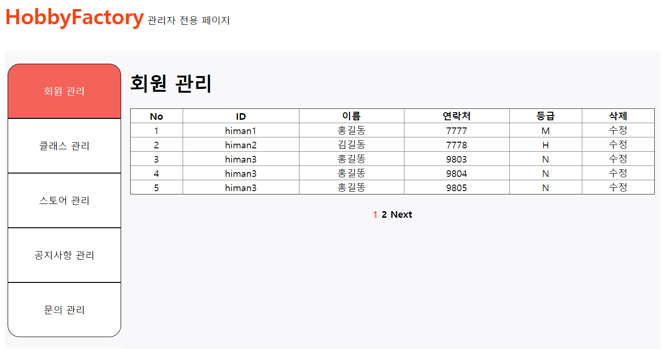
Implement Screen
관리자 페이지 – 회원관리

Slide 117
Web · Android
관리자 페이지 – 회원관리
ArrayList<Member> memList = new ArrayList<Member>();
for(int cnt=1;cnt<=16;cnt++){
memList.add(new Member(cnt,"himan“+춧,＂홍길똥",""+(9800+cnt),"N"));}
session.setAttribute("memList", memList);
response.sendRedirect("Admin_mem.jsp");
회원, 클래스, 스토어, 공지사항, 문의에 대한 객체를 만들고, 임의 데이터를 추가하여 기본 DB를 작성하여 session 단위로 저장한다.
response.sendRedirect()로 데이터를 만든 jsp에서 회원 관리 jsp로 바로 이동한다.

Slide 118
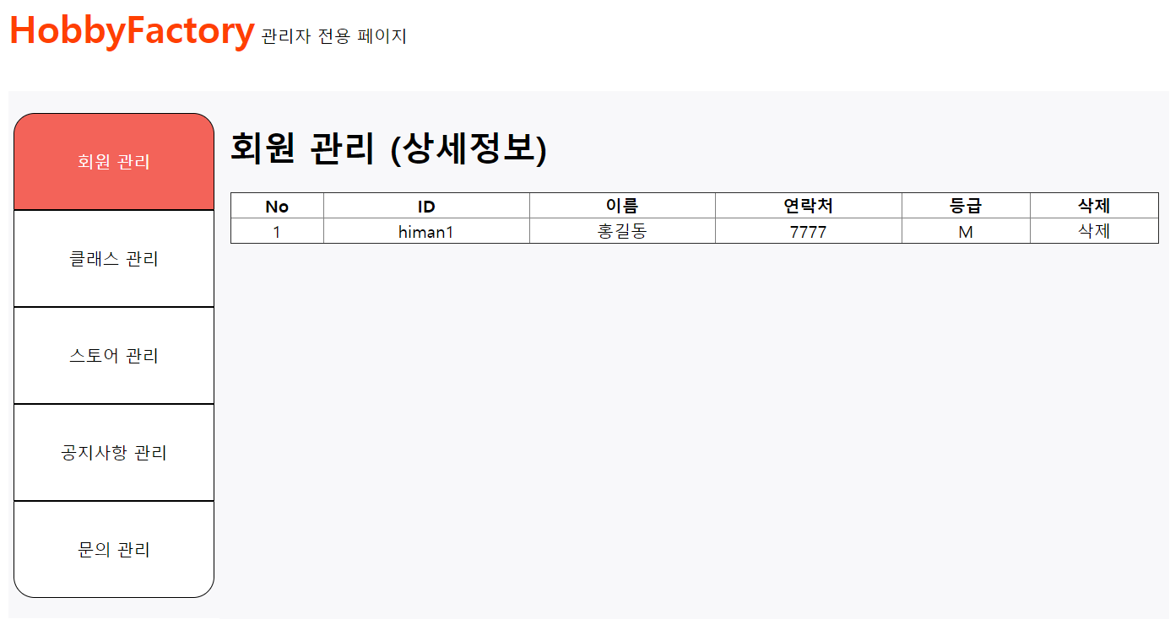
Implement Screen
관리자 페이지 – 회원관리(상세정보)

Slide 119
Web · Android
관리자 페이지 – 회원관리(상세정보)
<a href="<%=path %>/main/Admin/Admin_mem_detail.jsp
?idx=<%=idx %>">수정</a>
Javascript의 함수를 통해 클릭시 memList.remove(0);로 json 객체를 지우려고 했지만, json은 서버용 스크립트 언어, javascript 클라이언트 스크립트 언어로 서로 사용되는 방향이 다르다!!

Slide 120
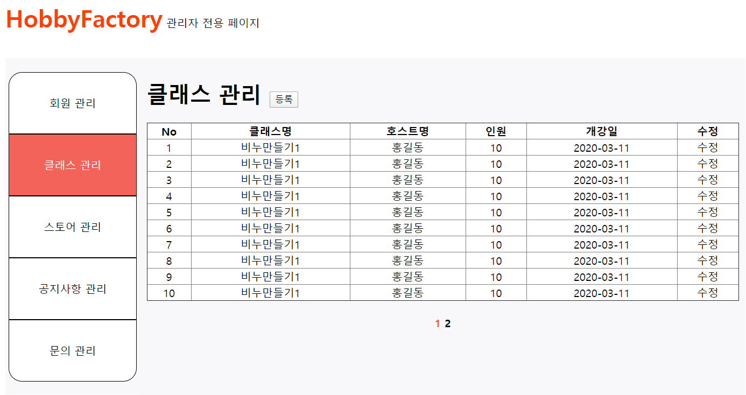
Implement Screen
관리자 페이지 – 클래스 관리

Slide 121
Web · Android
관리자 페이지 – 클래스 관리
ArrayList<Course> coList = (ArrayList<Course>)session.getAttribute("coList");
Session 단위로 전송된 coList 객체를 가져와 사용한다.
추후 실제 데이터를 coList와 변경할 예정이다.

Slide 122
Wire Frame
관리자 페이지 – 클래스 등록
관리자 페이지
클래스 등록
클래스 명 | @@@
호스트 | @@@
종류 | 원데이
인원 | 00 명
클래스 가격 | 000원
클래스 일정 | 20-04-31
클래스 설명 | @@@@@@@@
등록 취소
회원 관리
클래스 관리
스토어 관리
공지사항 관리
문의 관리
클래스 관리
등록
No | 클래스 명 | 호스트 | 인원 | 일정 | 삭제
6 | @@@ | @@@ | 00 | 04-01 | X
5 | @@@ | @@@ | 00 | 04-01 | X
4 | @@@ | @@@ | 00 | 04-01 | X
3 | @@@ | @@@ | 00 | 04-01 | X
2 | @@@ | @@@ | 00 | 04-01 | X
1 | @@@ | @@@ | 00 | 04-01 | X

Slide 123
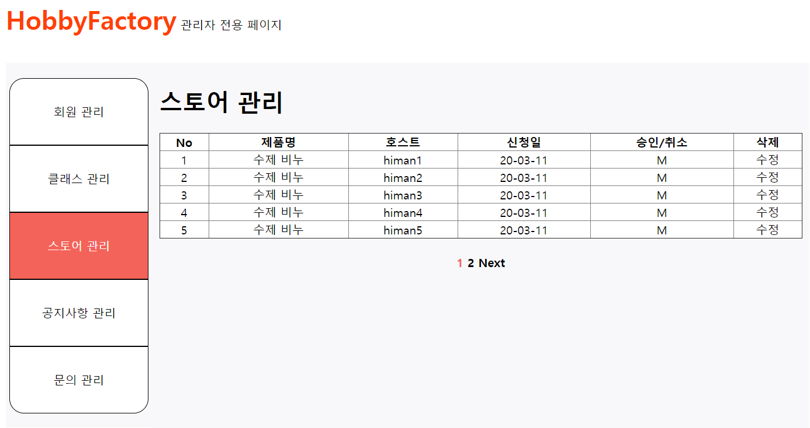
Implement Screen
관리자 페이지 – 스토어 관리

Slide 124
Web · Android
관리자 페이지 – 스토어 관리
<% Paging pg = new Paging(w_size,p_size,memList.size(),i_page);
if(request.getParameter("i_page") != null){
i_page = Integer.parseInt(request.getParameter("i_page"));} %>
<a href="<%=path %>/Admin_mem.jsp?i_page=<%=i %>" ><%=i %></a>
페이징 작업을 통해 한 화면에 보여지는 글의 개수를 지정한다.
쿼리 스트링으로 값을 보내고, request.getParameter(“i_page”)로 값을 변경해 브라우저에 원하는 페이지의 글이 나오도록 작성한다.

Slide 125
Wire Frame
관리자 페이지 – 제품 정보 승인
관리자 페이지
제품 정보
제품명 | @@@
호스트 | @@@
제품 가격 | 00 원
제품 개수 | 00 개
신청일 | 20-04-31
제품 설명 | @@@@@@@@
거절 사유
승인 거절 닫기
회원 관리
클래스 관리
스토어 관리
공지사항 관리
문의 관리
스토어 관리
No | 제품명 | 아이디 | 신청일 | 승인/취소 | 삭제
8 | @@@ | @@@ | 20-03-04 | 대기 | X
7 | @@@ | @@@ | 20-03-04 | 대기 | X
6 | @@@ | @@@ | 20-03-04 | 대기 | X
5 | @@@ | @@@ | 20-03-02 | 취소 | X
4 | @@@ | @@@ | 20-03-02 | 승인 | X
3 | @@@ | @@@ | 20-03-02 | 취소 | X
2 | @@@ | @@@ | 20-03-01 | 승인 | X
1 | @@@ | @@@ | 20-03-01 | 승인 | X

Slide 126
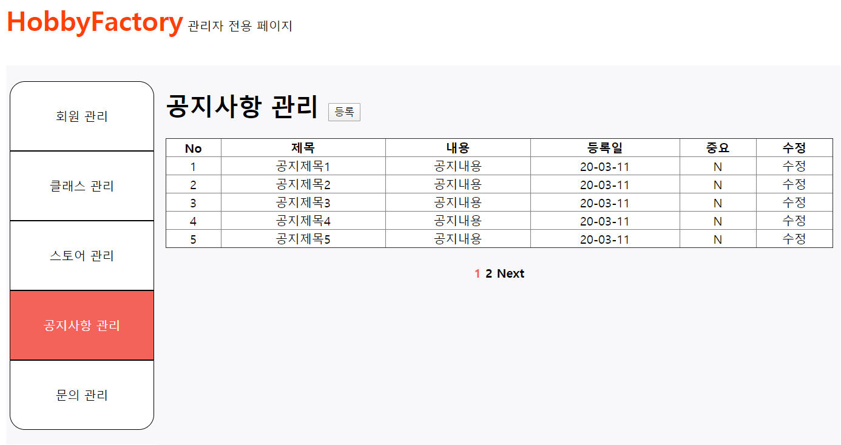
Implement Screen
관리자 페이지 – 공지사항 관리

Slide 127
Web · Android
관리자 페이지 – 공지사항 관리

Slide 128
Wire Frame
관리자 페이지 – 공지사항 등록
관리자 페이지
회원 관리
클래스 관리
스토어 관리
공지사항 관리
문의 관리
공지사항 관리
등록
공지사항 등록
공지 제목 | @@@
공지 내용 | @@@
중요 | ▣
등록 취소
No | 제목 | 내용 | 등록일 | 중요 | 삭제
8 | @@@ | @@@ | 20-03-04 | Y | X
7 | @@@ | @@@ | 20-03-01 | Y | X
6 | @@@ | @@@ | 20-03-01 | N | X
5 | @@@ | @@@ | 20-03-01 | N | X
4 | @@@ | @@@ | 20-03-01 | N | X
3 | @@@ | @@@ | 20-02-28 | N | X
2 | @@@ | @@@ | 20-02-25 | N | X
1 | @@@ | @@@ | 20-02-20 | Y | X

Slide 129
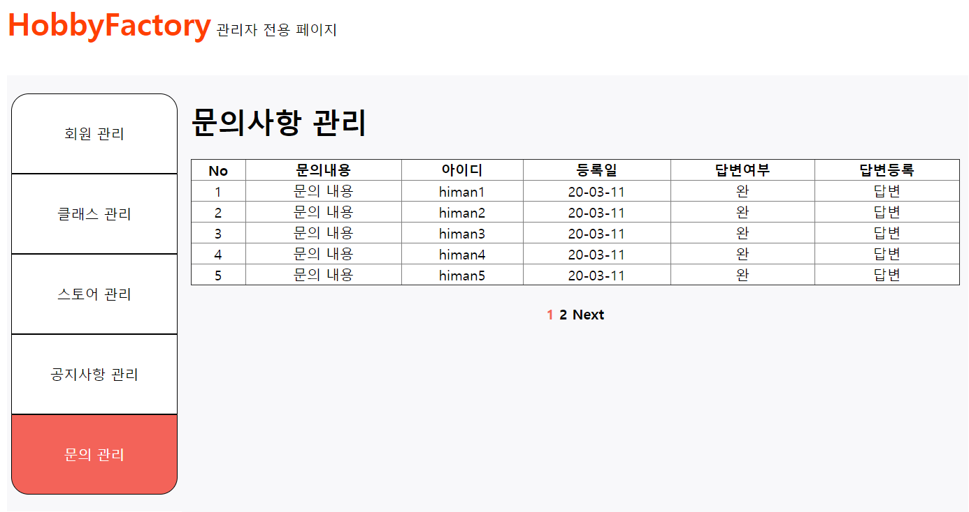
Implement Screen
관리자 페이지 – 문의 관리

Slide 130
Web · Android
관리자 페이지 – 문의 관리

Slide 131
Wire Frame
관리자 페이지 – 답변 등록
관리자 페이지
회원 관리
클래스 관리
스토어 관리
공지사항 관리
문의 관리
문의 관리
답변 등록
아이디 | @@@
등록일 | 20-03-04
문의 내용 | @@@
답변 | @@@
등록 취소
No | 문의 내용 | 아이디 | 등록일 | 답변 여부 | 삭제
8 | @@@ | @@@ | 20-03-04 | N | X
7 | @@@ | @@@ | 20-03-04 | N | X
6 | @@@ | @@@ | 20-03-01 | Y | X
5 | @@@ | @@@ | 20-03-01 | Y | X
4 | @@@ | @@@ | 20-03-01 | Y | X
3 | @@@ | @@@ | 20-02-28 | Y | X
2 | @@@ | @@@ | 20-02-28 | Y | X
1 | @@@ | @@@ | 20-02-28 | Y | X

Slide 132
Progress And Planning

Slide 133
Progress And Planning
구분 | 유형 | 세부유형 | 상세 기능 | 기한 | 완료 | 중요도 | 담당자 | 웹 | 앱 | 비고
회원등록 | 로그인 | 로그인 | 아이디, 비밀번호를 통해 로그인 하는 기능 | 03월 10일 |  | 1 | 전현규 | O | O
 |  | 아이디 찾기 | 이름, 휴대폰 번호를 통해서 아이디를 조회하는 기능 | 03월 10일 |  | 1 |  | O | O
 |  | 비밀번호 찾기 | 아이디, 휴대폰 번호를 통해서 비밀번호를 조회하는 기능 | 03월 10일 |  | 1 |  | O | O
 | 회원가입 | 아이디 중복검사 | 아이디가 가입되어있는지 중복검사 하는 기능 | 03월 11일 |  | 1 |  | O | O
 |  | 약관동의 | 이용약관 및 개인정보처리방침에 대한 동의 확인의 기능 | 03월 11일 |  | 1 |  | O | O
 |  | 회원가입 | 기본적인 회원정보를 통해 회원가입하는 기능 | 03월 11일 |  | 1 |  | O | O
마이 페이지 | 주문/배송 관리 | 주문/배송조회 | 내가 주문한 물품, 판매하는 물품을 조회하는 기능 | 03월 10일 |  | 1 | 최민기 | O | O
 |  | 내 취미클래스 목록 | 내가 신청한 취미클래스들을 조회하는 기능 | 03월 11일 |  | 1 |  | O | O
 |  | 배송지 목록 | 주문한 물품을 받을 주소의 목록을 조회하는 기능 | 03월 17일 |  | 2 |  | O | O
 |  | 배송지 추가 | 주문한 물품을 받을 주소를 추가하는 기능 | 03월 18일 |  | 2 |  | O | O
 | 활동내역 | 구매 후기 조회 | 내가 남긴 구매 후기가 있는 상품 페이지로 이동하는 기능 | 03월 20일 |  | 2 |  | O | O
 |  | 구매 후기 목록 | 내가 남긴 구매 후기들을 조회하는 기능 | 03월 13일 |  | 1 |  | O | O
 |  | 문의 목록 | 1:1문의를 통해 질문한 내역 및 답변을 조회하는 기능 | 03월 13일 |  | 1 |  | O | O
 |  | 마일리지 조회 | 내 마일리지를 조회하는 기능 | 03월 17일 |  | 2 |  | O | O
 | 정보관리 | 회원 정보수정 | 기본적인 회원정보를 수정하는 기능 | 03월 12일 |  | 1 |  | O | O
 |  | 비밀번호변경 | 보호정보인 비밀번호를 수정하는 기능 | 03월 10일 |  | 1 |  | O | O
 |  | 회원탈퇴 | 절차를 통해 사이트에서 탈퇴하는 기능 | 03월 12일 |  | 1 |  | O | O
 | 호스트 | 상품등록 신청 | 클래스를 통해서 제작한 상품의 판매를 신청하는 기능 | 03월 20일 |  | 2 |  | O | X
 |  | 판매 상품 조회 | 내가 판매등록한 상품의 리스트, 판매정보(구매자 현황 등)를 조회하는 기능 | 03월 15일 |  | 1 |  | O | O
 |  | 클래스 조회 | 내가 신청한 클래스의 상태, 클래스 신청자 정보를 조회하는 기능 | 03월 15일 |  | 1 |  | O | O

Slide 134
Progress And Planning
구분 | 유형 | 세부유형 | 상세 기능 | 기한 | 완료 | 중요도 | 담당자 | 웹 | 앱 | 비고
회원 서비스 | 관심창고 | 관심목록 | 관심사 추가한 클래스들의 리스트를 조회하는 기능 | 03월 12일 |  | 1 | 전현규 | O | O
 |  | 장바구니 목록 | 구매 후 결제가 되지 않은 상품을 조회하는 기능 | 03월 12일 |  | 1 |  | O | O
 | 내 클래스 | 진행중인 클래스 조회 | 내가 참여하고 있는 클래스를 조회하는 기능 | 03월 12일 |  | 1 |  | O | O
 | 고객센터 | 자주 묻는 질문 | 사이트의 FAQ 목록을 조회하는 기능 | 03월 13일 |  | 2 |  | O | O
 |  | 문의 작성 | 관리자에게 궁금한 사항을 문의하는 기능 | 03월 13일 |  | 2 |  | O | O
 |  | 호스트 신청 | 클래스등록 신청, 판매상품을 관리할 수 있는 호스트 등급의 신청 기능 | 03월 13일 |  | 1 |  | O | O
 |  | 공지사항 조회 | 사이트의 공지사항을 조회하는 기능 | 03월 13일 |  | 2 |  | O | O
 | 취미 클래스 | 클래스 목록 | 진행중인 클래스의 목록을 조회하는 기능 | 03월 11일 |  | 1 | 김형준 | O | O
 |  | 클래스 상세 | 클래스의 상세정보를 볼 수 있는 기능 | 03월 12일 |  | 1 |  | O | O
 |  | 관심사 추가 | 클래스 관심목록에 추가할 수 있는 기능 | 03월 12일 |  | 1 |  | O | O
 |  | 클래스 가입 신청 | 클래스 가입을 신청하는 기능 | 03월 12일 |  | 1 |  | O | O
 |  | 후기 목록 | 해당 클래스에 있는 후기를 조회하는 기능 | 03월 13일 |  | 1 |  | O | O
 |  | 후기 작성 | 내가 신청한 클래스에 후기를 작성하는 기능 | 03월 13일 |  | 1 |  | O | O
 | 스토어 | 상품 목록 | 클래스 사용자가 판매하는 물품을 조회하는 기능 | 03월 18일 |  | 2 |  | O | O
 |  | 상품 상세 | 판매하는 상품의 상세정보를 볼 수 있는 기능 | 03월 19일 |  | 2 |  | O | O
 |  | 장바구니 추가 | 제품을 장바구니에 넣어 추후 제품 목록을 다시 보거나 일괄 구매 가능한 기능 | 03월 19일 |  | 2 |  | O | O
 |  | 상품 구매 | 판매되는 상품을 구매하는 기능 | 03월 19일 |  | 2 |  | O | O
 |  | 후기 목록 | 판매되는 상품의 후기를 조회하는 기능 | 03월 20일 |  | 2 |  | O | O
 |  | 후기 작성 | 구매한 상품에 후기를 작성하는 기능 | 03월 20일 |  | 2 |  | O | O

Slide 135
Progress And Planning
구분 | 유형 | 세부유형 | 상세 기능 | 기한 | 완료 | 중요도 | 담당자 | 웹 | 앱 | 비고
관리자 | 회원 관리 | 회원 목록 | 사이트에 가입된 회원의 목록을 조회하는 기능 | 03월 11일 | 완 | 1 | 한송우 | O | X
 |  | 회원 수정 | 사이트의 가입된 회원정보 일부를 수정하는 기능 | 03월 13일 |  | 2 |  | O | X
 |  | 회원 삭제 | 사이트에 가입된 회원의 정보를 삭제하는 기능 | 03월 13일 |  | 2 |  | O | X
 | 클래스 관리 | 클래스 목록 | 신청된 클래스의 목록을 조회하여 등록,거절하는 기능 | 03월 11일 | 완 | 1 |  | O | X
 |  | 클래스 수정 | 신청된 클래스의 정보를 수정하는 기능 | 03월 13일 |  | 2 |  | O | X
 |  | 클래스 삭제 | 등록된 클래스를 사이트에서 삭제하는 기능 | 03월 18일 |  | 2 |  | O | X
 | 스토어 관리 | 상품 신청 목록 | 스토어에 신청된 상품의 목록을 조회하여, 승인, 취소하는 기능 | 03월 11일 | 완 | 1 |  | O | X
 |  | 상품 수정 | 스토어에 등록된 상품을 수정하는 기능 | 03월 18일 |  | 2 |  | O | X
 |  | 상품 삭제 | 사이트에 등록된 상품을 삭제하는 기능 | 03월 18일 |  | 2 |  | O | X
 | 공지사항 관리 | 공지사항 등록 | 사이트에서 보여줄 공지사항을 등록하는 기능 | 03월 13일 | 완 | 2 |  | O | X
 |  | 공지사항 삭제 | 등록된 공지사항을 삭제하는 기능 | 03월 18일 |  | 3 |  | O | X
 | 문의 관리 | 문의 목록(관리자) | 개인이 문의한 문의 목록을 조회하는 기능 | 03월 13일 | 완 | 3 |  | O | X
 |  | 답변하기 | 신청된 문의에 답변할 수 있는 기능 | 03월 18일 |  | 3 |  | O | X
메인 | 메인 페이지 | 메인 페이지 | 사이트의 메인 페이지 | 03월 09일 |  | 1 | 전현규 | O | O

Slide 136
Progress And Planning
진행사항
ERD 작성 및 최종검토.
우선순위에 따른 화면설계.
점심시간을 이용한 회의.
수업 진행내용 반역
앞으로의 계획
최종 DB 작성 및 SQL문 작성
계획에 따른 화면설계 작업 진행
jsp 및 수업진행 내용을 프로젝트에 반영.

Slide 137

Thank you

